Slide 1
Requêtage SQL

Slide 2
Requêtage SQL
SQL ?
Structured Query Language
Permet de dialoguer avec des Bases de données.
Apparut en 1974, on en est à la version SQL:2011

Slide 3
Requêtage SQL
SGBD
SGBDR
Système de Gestion de Bases de Données
Relationnelles
SGBD : Mysql, MariaDB, SQLite
SGBDR : Postgresql, Oracle, Mysql en innoDB
⚠️ Tous les SGBD ne respectent pas les màj SQL

Slide 4
Requêtage SQL
Table
Chaque table est un ensemble de lignes. Chaque ligne d'une table donnée a le même ensemble de colonnes Chaque colonne est d'un type de données particulier
Ensemble de données organisées sous la forme d’un tableau
Base de données > Table > Données
Id | Nom | Prénom | Email
1
2
3
…

Slide 5
Requêtage SQL
Relation
Contraintes
Lien entre deux tables
Permettent de spécifier le rôle d’une colonne
NOT NULL | La colonne ne pourra pas avoir de valeur nulle.
UNIQUE | Toutes les valeurs de la colonne devront être différentes (uniques).
PRIMARY KEY | Combinaison de NOT NULL et UNIQUE . Permet d’identifier chaque enregistrement (ligne) de la table.
FOREIGN KEY | Permet d’identifier un enregistrement (ligne) dans une autre table.
CHECK | Toutes les valeurs de la colonne devront respecter une condition, ex. (Age >= 18).
DEFAULT | Définit une valeur par défaut pour une colonne lorsqu’aucune valeur n’est spécifiée lors de l’insertion.
INDEX | Permet d’indexer des données et de les retrouver plus rapidement dans la base de données (comme un index dans un livre).

Slide 6
Postgresql

Slide 7
Requêtage SQL
Postgres VS Postgresql
Postgres : nom de l’équipe qui est à l’origine de Postgresql
Postgresql : nom du projet

Slide 8
Requêtage SQL
Postgresql | VS | Mysql
Gratuit et OpenSource sous licence MIT |  | Appartient à Oracle, sous licence GNU General Public License
Respecte les standards SQL |  | Respecte partiellement les standards SQL
Plus adapté aux BDD lourdes et requêtes lourdes |  | Plus adapté aux projets avec des requêtes simples
Supporte le JSON et autres formats noSQL comme le XML, et supporte l’indexation JSON |  | Supporte uniquement le JSON en noSQL mais ne supporte pas l’indexation JSON
Possède un plus grand nombre de fonctions SQL
SGBDR le plus avancé
SGBDR le plus populaire
Notes:
Vue matérialisée : mise en cache d’une requête et de son résultat coté BDD
MySQL ignore la contrainte Check par exemple

Slide 9
Requêtage SQL
1/ Cloner ce repo :
http://bit.ly/postgresql-esgi-1
2/ Lancer le conteneur :
Installation de Postgresql avec Docker
docker-compose up -d
3/ Accéder à la BDD postgresql :
docker exec -it postgres psql -U postgres
Notes:
2/ -d = detach (lance en arrière plan)
3/ "docker exec -it postgres" => lance le container 'postgres' -it permet d’ouvrir un bash dédié au container
"psql -U postgres" => commande lancée dans le container (connexion à postgres avec l’utilisateur 'postgres')
Docker-compose évitait de créer un stockage avec busybox

Slide 10
Requêtage SQL
Quelques raccourcis Postgresql
\l | Liste les bases de données
\c [dbname] | Connexion à une base de données
\dt | Affiche toutes les tables
\h [cmd] | Aide
\d [table] | Affiche la structure de la table
\s | Liste toutes les commandes exécutées
\timing | Affiche le temps d’exécution des requêtes
\q | Déconnexion
Notes:
https://gist.github.com/apolloclark/ea5466d5929e63043dcf

Slide 11
Requêtage SQL
Créer une base de données
CREATE DATABASE [dbname];
CREATE DATABASE bdd;
Se déplacer sur la base de donnée
\c [dbname];
\c bdd;
Supprimer une base de données
DROP DATABASE [dbname];
DROP DATABASE bdd;
⚠️ Attention à ne pas supprimer la base sur laquelle vous travaillez ou celle sur laquelle vous vous connectez

Slide 12
Requêtage SQL
Créer une table
CREATE TABLE [nom_table]
( [nom_colonne1] [type], [nom_colonne2] [type] );
CREATE TABLE docs
( id int, nom varchar(50) );
Supprimer une table
DROP TABLE [nom_table];
DROP TABLE docs;

Slide 13
Requêtage SQL
Les types de données
bool | Booléens
char(n) | Chaine de caractère avec N caractères
varchar(n) | Chaine de caractère avec N caractères maximum
date | Date (aaaa-mm-jj)
int | Entiers numériques entre -2147483648 et +2147483647
real | Nombre à virgule (jusqu’à 6 numéros après la virgule)
serial | Entier auto-incrémenté
timetz | Heure (hh:mm:ss) avec timezone
timestamptz | Date et heure (hh:mm:ss) avec timezone
Notes:
https://www.postgresql.org/docs/9.2/datatype.html

Slide 14
Requêtage SQL
Pourquoi utiliser le bon type de données ?
1/ pour les fonctions de comparaison, recherche, etc
2/ pour bénéficier des fonctionnalités du SGBDR (auto-incrémentation)
3/ pour optimiser le poids de votre BDD
Un id doit être unique, stable, non nul
Les types numériques suppriment le 0 initial
char(n) impose le nombre de caractères Si j’ajoute "test" dans un char(10), il sauvegardera "test " pour avoir 10 caractères
Notes:
Tous les types n’occupent pas le même espace

Slide 15
Requêtage SQL
Créer une table avec contraintes
CREATE TABLE [nom_table]
( [nom_colonne1] [type] [contrainte], [nom_colonne2] [type] [contrainte] );
CREATE TABLE docs
( id SERIAL PRIMARY KEY, nom varchar(50) NOT NULL, path varchar(50) );
docs
id | nom | path
1 | Nom 1 | nom1.pdf
2 | Nom 2

Slide 16
Requêtage SQL
Un peu de pratique
1/ créer une nouvelle base de données intitulée "Boutique"
2/ dans cette BDD, créer une table intitulée "Utilisateur" qui doit permettre de stocker : - son nom (ne peut pas être null), - son prénom (ne peut pas être null), - son email, - sa date d’inscription (par défaut définie à aujourd’hui)
Notes:
current_date => date aujourd’hui au bon format

Slide 17
Requêtage SQL
Insérer des données
Option 1 - en respectant l’ordre des colonnes
INSERT INTO [table]
VALUES ( [valeur_colonne1], [valeur_colonne2], … );
Mieux vaut utiliser l’option 2 : - on choisi ce que l’on renseigne, - on choisi l’ordre dans lesquelles on les renseigne, - ça évite d’insérer les données dans la mauvaise colonne, - c’est plus stable en cas d’évolution des tables.
Option 2 - en précisant l’ordre des colonnes
INSERT INTO [table] ( [nom_colonne2], [nom_colonne1] )
VALUES ( [valeur_colonne2], [valeur_colonne1] );
⚠️ Les guillemets doubles ne fonctionnent pas en ligne de commande, il faut utiliser des guillemets simples
Notes:
Option 1 : obligé de se souvenir de l’ordre des colonnes et de renseigner toutes les colonnes
Option 2 : on choisi ce que l’on renseigne et dans quel ordre. C’est aussi plus stable en cas d’évolution des tables

Slide 18
Requêtage SQL
Un peu de pratique
Insérer ces 7 utilisateurs dans votre table Utilisateur
Nom | Prénom | Email | Inscription
Torvalds | Linus | linus.torvalds@linux.com | 05/10/1991
Bezos | Jeff | jeff.bezos@amazon.com | 05/07/1994
Musk | Elon | elon.musk@gmail.com | 01/01/1995
Page | Larry | larry.page@gmail.com | 04/09/1998
Musk | Elon | elon.musk@tesla.com | 01/07/2003
Doe | John | john.doe@anonymous.com | Aujourd’hui
Doe | Jane | jane.doe@anonymous.com | Aujourd’hui

Slide 19
Requêtage SQL
Récupérer des données
Requêtes simples
SELECT [colonne1], [colonne2], etc
FROM [table];
SELECT *
FROM docs;
SELECT nom, path
FROM docs;
Requêtes avec conditions
SELECT [colonne1], [colonne2], etc
FROM [table]
WHERE [condition];
SELECT nom, path
FROM docs
WHERE path != '';
SELECT nom, path
FROM docs
WHERE path IS NOT NULL;

Slide 20
Requêtage SQL
Les opérateurs et mots clés de comparaison
x = y |  | x est égal à y
x < y |  | x est inférieur à y
x > y |  | x est supérieur à y
x <= y |  | x est inférieur ou égal à y
x >= y |  | x est supérieur ou égal à y
x != y |  | x est différent de y
AND | a >x AND a < y | A est supérieur à X et inférieur à Y
OR | a > x OR a < y | A est supérieur à X ou inférieur à Y
BETWEEN | a BETWEEN x AND y | A >= x AND A <= Y
NOT BETWEEN | a NOT BETWEEN x AND y | A < x OR A > Y
IS NULL | a IS NULL | A = ''
IS NOT NULL | a IS NOT NULL | A != ''

Slide 21
Requêtage SQL
Un peu de pratique
1/ Récupérez toute la table
2/ Récupérez tous les champs 'Nom' et 'Prénom'
3/ Récupérez toutes personnes dont le nom est 'Doe'
4/ Récupérez les dates d’inscriptions et emails des personnes inscrites aujourd’hui
5/ Récupérez la liste des utilisateurs inscrits dans les années 90

Slide 22
Requêtage SQL
Récupérer des données
Ordonner les résultats
SELECT [colonne1], [colonne2], etc
FROM [table]
WHERE [condition]
ORDER BY [colonne] [critère];
SELECT nom, path
FROM docs
WHERE path IS NOT NULL
ORDER BY nom DESC;
DESC : + => -
ASC : - => +
Regrouper les résultats
SELECT [colonne1], [colonne2]
FROM [table]
WHERE [condition]
GROUP BY [colonne1], [colonne2];
SELECT nom, path
FROM docs
WHERE path IS NOT NULL
GROUP BY nom, path;
Notes:
GROUP BY : regroupe par critère
Exemple GROUP BY permet de supprimer les doublons
GROUP BY identique DISTINCT sur une seule colonne

Slide 23
Requêtage SQL
Récupérer des données
Compter des résultats
SELECT COUNT([colonne1])
FROM [table]
WHERE [condition];
SELECT COUNT(nom)
FROM docs
WHERE nom = 'doc1.pdf';
Renommer l’intitulé d’une colonne
SELECT COUNT([colonne1]) AS [nom]
FROM [table]
WHERE [condition];
SELECT COUNT(nom) AS nb
FROM docs
WHERE nom = 'doc1.pdf';
Notes:
Le faire que sur une colonne pour le moment (besoin d’un group by pour select plusieurs colonnes)

Slide 24
Requêtage SQL
Récupérer des données
Connaitre le nombre de doublons
SELECT COUNT([colonne1]), [colonne1]
FROM [table]
WHERE [condition]
GROUP BY [colonne1];
SELECT COUNT(nom), nom
FROM docs
WHERE nom = 'doc1.pdf'
GROUP BY nom;
Ne pas récupérer les doublons dans un résultat
SELECT DISTINCT [colonne1], [colonne2]
FROM [table]
WHERE [condition];
SELECT DISTINCT nom, path
FROM docs;
⚠️ DISTINCT se base seulement sur les champs listés dans le select
Notes:
DISTINCT supprime les doublons du résultat (en se basant sur ce qu’on a listé dans le select)

Slide 25
Requêtage SQL
Récupérer des données
Ne pas récupérer les doublons sur un seul champ
SELECT DISTINCT ON ([colonne1], …) [nom_colonne], etc
FROM [table]
WHERE [condition];
SELECT DISTINCT ON (nom) nom, path
FROM docs;
⚠️ DISTINCT ON supprime uniquement les doublons sur la colonne choisie
Notes:
Si DISTINCT + GROUP BY, le GROUP BY doit reprendre les éléments du DISTINCT

Slide 26
Requêtage SQL
Un peu de pratique
http://bit.ly/postgresql-26
Notes:
1/ select nom, prenom, email, inscription from utilisateur order by nom;
2/ select COUNT(nom) from utilisateur WHERE nom = 'Doe';
3/ select nom, prenom, COUNT(nom) AS homonyme from utilisateur GROUP BY nom, prenom;
4/ select distinct nom from utilisateur;
5/ select distinct on (nom, prenom) nom, prenom from utilisateur;
6/ select * from utilisateur order by inscription desc;
7/ select count(inscription) from utilisateur where inscription = current_date;
8/ select count(nom) as inscriptions from utilisateur where inscription between '1990-01-01' and '1999-12-31';
9/ select inscription, count(inscription) as nb from utilisateur group by inscription;

Slide 27
Requêtage SQL
Récupérer des données
Rechercher un pattern simple
SELECT [colonne1], [colonne2], etc
FROM [table]
WHERE [colonne1] LIKE [valeur];
SELECT nom, path
FROM docs
WHERE nom LIKE 'test%';
LIKE | Retourne les éléments qui match
NOT LIKE | Retourne les éléments qui ne match pas
% | Aucun, un ou plusieurs caractères
_ | Un caractère
ILIKE | LIKE case sensitive
NOT ILIKE | NOT LIKE case sensitive

Slide 28
Requêtage SQL
Récupérer des données
%test | Valeur se terminant par 'test'
test% | Valeur se commençant par 'test'
%test% | Valeur contenant 'test'
_test | Valeur ayant un caractère devant 'test'
test_ | Valeur ayant un caractère derrière 'test'
t_st | Valeur commençant par ’t’ et se terminant par 'st' avec un caractère entre les deux
t%_%st | Valeur commençant par ’t’ et se terminant par 'st' avec X caractères entre
t_st% | Valeur commençant par ’t’, suivi d’un caractère et de 'st'

Slide 29
Requêtage SQL
Un peu de pratique
http://bit.ly/postgresql-29
Notes:
1/ SELECT * FROM utilisateur WHERE email LIKE '%@gmail%';
2/ SELECT count(email) as nb FROM utilisateur WHERE email LIKE '%@gmail%';
3/ SELECT * FROM utilisateur WHERE email NOT LIKE '%_@_%._%';

Slide 30
Requêtage SQL
Convertir un format de sortie
CAST
SELECT [colonne1]::[type], [colonne2], etc
FROM [table];
SELECT date::text
FROM docs;
2019-01-01::text | Converti la date en texte
'2019-01-01'::date | Converti le texte en date
'2019-01-01'::timestamp | Converti le texte en timestamp
'100'::integer | Converti le texte en entier
'10/10'::integer | ERREUR, il ne peut pas convertir le /
'true'::boolean | Converti le texte en booléen
Notes:
Il converti quand il le peut

Slide 31
Requêtage SQL
Récupérer des données
WHERE
vs
HAVING
Conditions sur le SELECT
Conditions sur le GROUP BY

Slide 32
Requêtage SQL
Récupérer des données
Utilisation du HAVING
SELECT [colonne1], [colonne2], etc
FROM [table]
WHERE [condition]
GROUP BY [colonne1]
HAVING [condition];
SELECT nom
FROM docs
GROUP BY nom
HAVING count(nom) > 1;
Notes:
La requête récupère uniquement les noms en doublons

Slide 33
Requêtage SQL
Un peu de pratique
http://bit.ly/postgresql-33
Notes:
1/ select * from utilisateur where inscription::text like '2019%';
2/ select nom from utilisateur group by nom having count(nom) > 1;
3/ select count(nom), nom, prenom from utilisateur group by nom, prenom having count(nom) > 1;
4/ select count(distinct email) as emails from utilisateur;

Slide 34
Requêtage SQL
Récupérer des données
Les requêtes imbriquées
SELECT [colonne1], [colonne2], etc
FROM (SELECT …) [alias]
WHERE [condition]
etc
SELECT [colonne1], [colonne2], etc
FROM [table]
WHERE [colonne1] = (SELECT …)
etc
⚠️ Ici il faut que la sous-requête retourne un seul résultat
Notes:
En alias on doit nommer la table (comme on veut)

Slide 35
Requêtage SQL
Récupérer des données
- ANY
SELECT [colonne1], [colonne2], etc
FROM [table]
WHERE [colonne1] = ANY (SELECT …)
etc
⚠️ ANY permet d’avoir une sous-requête avec plusieurs résultats

Slide 36
Requêtage SQL
Un peu de pratique
http://bit.ly/postgresql-36
Notes:
1/ SELECT nom, prenom, email, inscription FROM utilisateur WHERE inscription > (select inscription from utilisateur where prenom = 'Jeff');
2/ SELECT * FROM (select distinct on (nom, prenom) nom, prenom, email, inscription from utilisateur) u ORDER BY inscription DESC;

Slide 37
Requêtage SQL
Créer la nouvelle table Produit :
Nom (ne peut pas être null),
PrixHT (ne peut pas être null),
Qte (0 par défaut)
Ajoutez les données suivantes :
Nom | PrixHT | Qte
Objet 1 | 100 | 500
Objet 2 | 80 | 10
Livre 1 | 10 | 120
Livre 2 | 25 | 8
Jeux 1 | 60 | 200

Slide 38
Requêtage SQL
Les jointures
Lier plusieurs tables entre elles
Pourquoi lier des tables entre elles ?
A quoi ça sert ?
Pour :
Effectuer des recherches sur plusieurs tables simultanément,
Mélanger des données de plusieurs tables dans les résultats de requêtes,
Associer des données entre elles
Notes:
Permet de créer un chemin entre les tables

Slide 39
Requêtage SQL
Les jointures
⚠️ Le sens dans lequel vous faites vos jointures à un impact sur votre solution !
docs
id | nom | path | …
1 | Nom 1 | nom1.pdf | …
2 | Nom 2 | nom2.pdf | …
docs
id | nom | path | id_user
1 | Nom 1 | nom1.pdf | 1
2 | Nom 2 | nom2.pdf | 2
L’utilisateur ne peut avoir qu’un seul document
L’utilisateur peut avoir plusieurs documents
utilisateurs
id | nom | id_doc
1 | Doe | 2
2 | … | …
utilisateurs
id | nom | …
1 | Doe | …
2 | … | …
Notes:
1/ l’utilisateur ne peut avoir qu’un seul document
2/ l’utilisateur peut avoir plusieurs documents

Slide 40
Requêtage SQL
Les jointures
Ajout d’un clé primaire sur une table existante
ALTER TABLE [nom]
ADD PRIMARY KEY ([colonne]);
ALTER TABLE utilisateur
ADD PRIMARY KEY (id);
Création d’une table liée
CREATE TABLE [nom]
( [colonne2] [type] REFERENCES [table]([colonne]), etc );
CREATE TABLE utilisateur
( doc_id integer REFERENCES docs(id), etc );

Slide 41
Requêtage SQL
Créer la nouvelle table Commande :
id_utilisateur (lié à la table utilisateur)
Date (aujourd’hui par défaut)
id_utilisateur | Date
1 | 10/03/1991
1 | 11/11/1999
2 | Aujourd’hui
6 | Aujourd’hui
 | Aujourd’hui
Notes:
Id vide = utilisateur qui a commandé sans créer de compte ou qui a supprimé son compte
CREATE TABLE commande(id SERIAL PRIMARY KEY, id_utilisateur int REFERENCES utilisateur(id), date date DEFAULT current_date);

Slide 42
Requêtage SQL
Créer une nouvelle table contenuCommande :
id_commande (lié à la table Commande),
id_produit (lié à la table Produit),
Qte (1 par défaut)
Ajoutez les données suivantes :
id_commande | id_produit | Qte
1 | 5 | 1
1 | 2 | 1
2 | 1 | 4
3 | 2 | 2
3 | 3 | 1
Notes:
CREATE TABLE tcontenucommande(id SERIAL PRIMARY KEY, id_commande int REFERENCES commande(id), id_produit int REFERENCES produit(id), qte int DEFAULT 0);

Slide 43
Requêtage SQL
Utilisateur
Nom | Prénom | Email | Inscription
… | … | … | …
Commande
id_utilisateur | Date
… | …
contenuCommande
id_commande | id_produit | Qte
… | … | …
Produit
Nom | PrixHT | Qte
… | … | …

Slide 44
Requêtage SQL
Les jointures
SELECT *
FROM [table1]
INNER | JOIN [table2] ON [table1].[PK] = [table2].[FK]
vs
LEFT | JOIN [table2] ON [table1].[PK] = [table2].[FK]
vs
RIGHT | JOIN [table2] ON [table1].[PK] = [table2].[FK]
vs
FULL | JOIN [table2] ON [table1].[PK] = [table2].[FK]

Slide 45
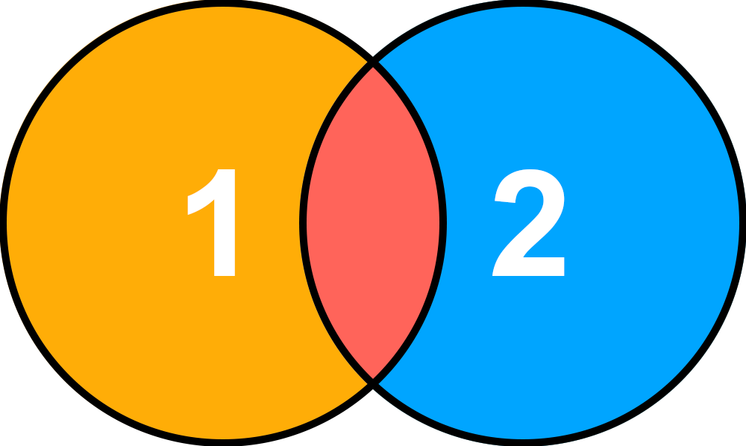
Requêtage SQL
SELECT *
FROM [table1]
INNER JOIN [table2] ON [table1].[PK] = [table2].[FK]
Ressort uniquement les éléments qui ont une correspondance dans les deux tables.

Slide 46
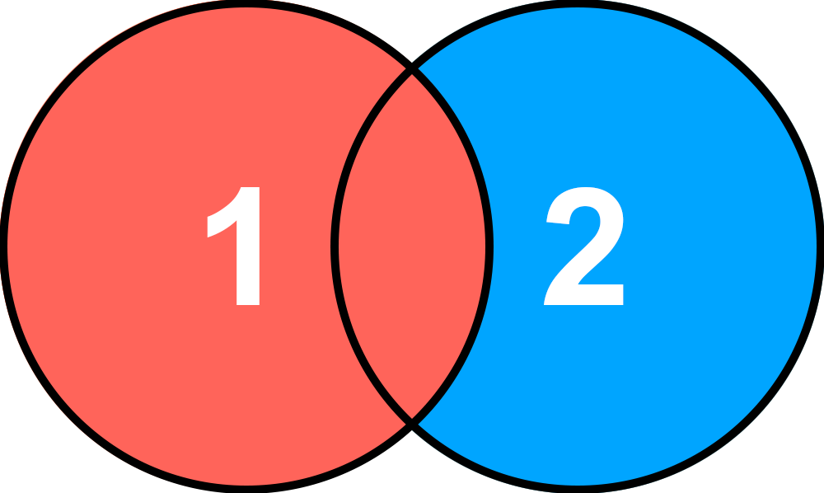
Requêtage SQL
SELECT *
FROM [table1]
LEFT JOIN [table2] ON [table1].[PK] = [table2].[FK]
Ressort la table 1 + les éléments de la table 2 qui ont une correspondance.

Slide 47
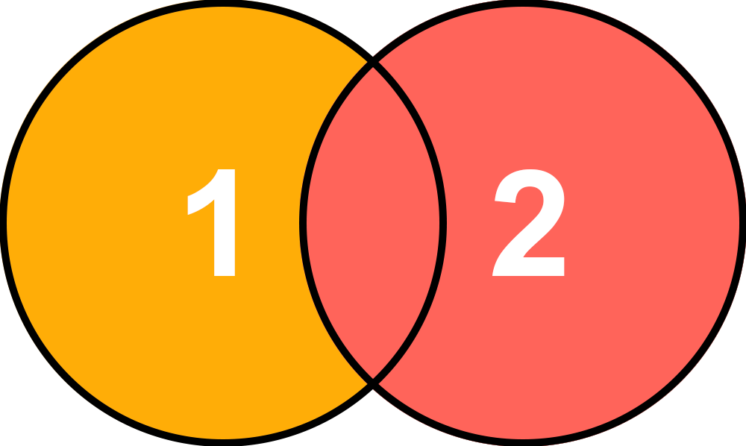
Requêtage SQL
SELECT *
FROM [table1]
RIGHT JOIN [table2] ON [table1].[PK] = [table2].[FK]
Ressort la table 2 + les éléments de la table 1 qui ont une correspondance.

Slide 48
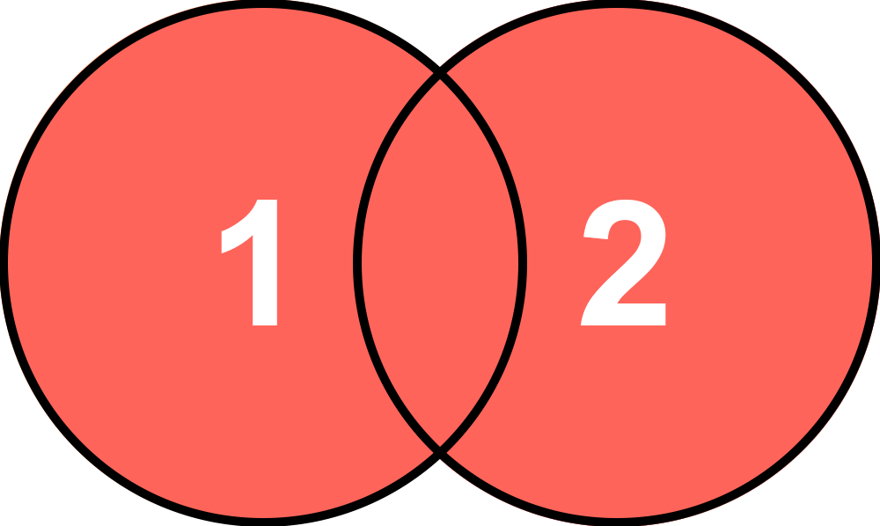
Requêtage SQL
SELECT *
FROM [table1]
FULL JOIN [table2] ON [table1].[PK] = [table2].[FK]
Ressort la table 1 + la table 2.

Slide 49
Requêtage SQL
Un peu de pratique
http://bit.ly/postgresql-49
Notes:
1/ SELECT * FROM utilisateur u INNER JOIN commande c ON u.id = c.id_utilisateur;
2/ SELECT distinct on (nom, prenom) nom, prenom, email, inscription FROM utilisateur u INNER JOIN commande c ON u.id = c.id_utilisateur;
3/ SELECT count(distinct u.id) FROM utilisateur u INNER JOIN commande c ON u.id = c.id_utilisateur;
4/ SELECT nom, prenom, count(nom) as nb FROM utilisateur u INNER JOIN commande c ON u.id = c.id_utilisateur GROUP BY nom, prenom;
5/ SELECT nom, prenom FROM utilisateur u LEFT JOIN commande c ON u.id = c.id_utilisateur WHERE c.id IS NULL;
6/ SELECT * FROM utilisateur u INNER JOIN commande c ON u.id = c.id_utilisateur WHERE c.date = current_date;
7/ SELECT p.nom FROM produit p LEFT JOIN contenucommande cc ON cc.id_produit = p.id WHERE cc.id IS NULL;
8/ SELECT u.nom, u.prenom, p.nom, cc.qte FROM produit p INNER JOIN contenucommande cc ON p.id = cc.id_produit INNER JOIN commande c ON cc.id_commande = c.id INNER JOIN utilisateur u ON u.id = c.id_utilisateur WHERE u.nom = 'Bezos';
9/ SELECT u.nom, u.prenom, p.nom, cc.qte FROM produit p INNER JOIN contenucommande cc ON p.id = cc.id_produit INNER JOIN commande c ON cc.id_commande = c.id INNER JOIN utilisateur u ON u.id = c.id_utilisateur WHERE c.id = (SELECT c.id FROM commande c INNER JOIN utilisateur u ON u.id = c.id_utilisateur WHERE u.nom = 'Torvalds' ORDER BY c.date asc LIMIT 1);

Slide 50
Requêtage SQL
Effectuer des calculs dans la requête
- Option 1
SELECT [colonne1] * [colonne2], [colonne3]
FROM [table]
WHERE [condition]
GROUP BY [colonne1], [colonne2], [colonne3];
- Option 2
SELECT SUM([colonne1] * [colonne2]), [colonne3]
FROM [table]
WHERE [condition]
GROUP BY [colonne3];
Notes:
Avec opt2, pas obligé de mettre dans GROUP BY les colonnes calculés

Slide 51
Requêtage SQL
Les fonctions d'agrégation
COUNT(colonne) | Nombre de lignes qui ont été retournées par la condition
SUM(colonne) | Somme des valeurs de la colonne spécifiée
AVG(colonne) | Calcul la moyenne des valeurs de la colonne spécifiée
MAX(colonne) | Retourne la valeur maximale de la colonne spécifiée
GREATEST(colonne1, colonne2) | Retourne la valeur la plus haute parmi les colonnes spécifiées
MIN(colonne) | Retourne la valeur minimale de la colonne spécifiée
LEAST(colonne1, colonne2) | Retourne la valeur la plus basse parmi les colonnes spécifiées
Une fonction d’agrégation effectue un calcul sur un ensemble de valeurs et retourne une seule valeur
Elles s’utilises dans les clauses SELECT et HAVING
Notes:
https://www.postgresql.org/docs/9.5/functions-aggregate.html

Slide 52
Requêtage SQL
Autres fonctions
EXTRACT([quoi] FROM [champ]) | Extrait une donnée d’un champ date/time
EXTRACT(YEAR FROM birthday) | Année (YYYY)
EXTRACT(DAY FROM date) | Jour du mois (1-31)
EXTRACT(ISODOW FROM date) | Jour de la semaine (lundi 1 - dimanche 7)
CONCAT([champ1], [separateur], [champ2]) | Concatène des champs d’un même enregistrement ensembles
CONCAT(prenom, ' ', nom) | Concatène les champs prenom et nom séparés par un espace
STRING_AGG([champ], [separateur]) | Concatène ensemble le champ de plusieurs enregistrements.
STRING_AGG(nom, ', ') | Concatène tous les noms séparés par une virgule
Notes:
https://www.postgresqltutorial.com/postgresql-date-functions/postgresql-extract/
https://www.postgresqltutorial.com/postgresql-string-functions/postgresql-concat-function/
https://www.postgresqltutorial.com/postgresql-aggregate-functions/postgresql-string_agg-function/

Slide 53
Requêtage SQL
Un peu de pratique
http://bit.ly/postgresql-53
Notes:
1/ SELECT nom, prenom, inscription, current_date - inscription as jours FROM utilisateur;
2/ SELECT nom, prenom, inscription, current_date - inscription as jours FROM utilisateur GROUP BY nom, prenom, inscription HAVING current_date - inscription > 365 ORDER BY jours DESC;
3/ SELECT string_agg(email, '; ') AS emails FROM utilisateur;
4/ SELECT c.id, c.date, string_agg(p.nom, ', ') AS produits FROM commande c INNER JOIN contenucommande cc ON c.id = cc.id_commande INNER JOIN produit p on p.id = cc.id_produit GROUP BY c.id;
5/ SELECT nom, prixht, prixht * 1.2 as prixttc FROM produit;
6/ SELECT p.nom, SUM(cc.qte) FROM produit p INNER JOIN contenucommande cc ON cc.id_produit = p.id GROUP BY p.nom;
7/ SELECT u.nom, prenom, SUM(cc.qte * prixht) as montantHT, SUM((cc.qte * prixht) * 1.2) as montantTTC FROM utilisateur u
INNER JOIN commande c ON u.id = c.id_utilisateur
INNER JOIN contenucommande cc ON c.id = cc.id_commande
INNER JOIN produit p on cc.id_produit = p.id
GROUP BY u.nom, u.prenom, c.id;
8/ SELECT nom, SUM(cc.qte) as ventes FROM contenucommande cc INNER JOIN produit p ON p.id = cc.id_produit GROUP BY nom ORDER BY ventes DESC;
9/ SELECT u.nom, u.prenom, SUM(cc.qte) as qte FROM utilisateur u LEFT JOIN commande c ON c.id_utilisateur = u.id LEFT JOIN contenucommande cc ON cc.id_commande = c.id GROUP BY u.nom, u.prenom, u.id;
10/ SELECT u.id, u.nom, u.prenom, sum(p.prixht * cc.qte) as depenses FROM utilisateur u LEFT JOIN commande c ON c.id_utilisateur = u.id LEFT JOIN contenucommande cc ON cc.id_commande = c.id LEFT JOIN produit p ON p.id = cc.id_produit GROUP BY u.id, u.nom, u.prenom;
11/ SELECT c.id as commande, u.nom, u.prenom, sum(cc.qte * p.prixht) as montant FROM commande c LEFT JOIN contenucommande cc ON cc.id_commande = c.id LEFT JOIN produit p ON p.id = cc.id_produit LEFT JOIN utilisateur u ON u.id = c.id_utilisateur GROUP BY c.id, u.nom, u.prenom;
12/ SELECT AVG(p.prixht * cc.qte) as moyenne FROM commande c INNER JOIN contenucommande cc ON cc.id_commande = c.id INNER JOIN produit p ON p.id = cc.id_produit;
13/ SELECT u.nom, u.prenom, sum(p.prixht * cc.qte) / count(distinct(c.id)) as moyenne FROM utilisateur u INNER JOIN commande c ON c.id_utilisateur = u.id INNER JOIN contenucommande cc ON cc.id_commande = c.id INNER JOIN produit p ON p.id = cc.id_produit GROUP BY u.nom, u.prenom;
14/ SELECT MIN(prixht), MAX(prixht), MAX(prixht) - MIN(prixht) AS ecart FROM produit;
15/ SELECT nom, prixht, qte, prixht * qte AS CA FROM produit;
16/ SELECT SUM(prixht * qte) AS CA FROM produit;
17/ SELECT SUM(cc.qte * p.prixht) AS ca FROM contenucommande cc INNER JOIN produit p ON cc.id_produit = p.id;
18/ SELECT extract(month from inscription) AS mois, COUNT(id) AS nb from utilisateur u group by extract(month from inscription) ORDER BY mois;

Slide 54
Requêtage SQL
Modifier la structure d’une table
Renommer une table
ALTER TABLE [table] [action];
ALTER TABLE [table] RENAME TO [nom];
Renommer une colonne
ALTER TABLE [table] RENAME [colonne] TO [nom];
Ajouter une colonne
ALTER TABLE [table] ADD [colonne] [type] [contraintes];
Supprimer une colonne
ALTER TABLE [table] DROP [colonne];
Notes:
https://www.postgresql.org/docs/9.1/sql-altertable.html

Slide 55
Requêtage SQL
Modifier un enregistrement
UPDATE [table]
SET [colonne1] = [valeur1], [colonne2] = [valeur2]
WHERE [colonne3] = [valeur3]
AND [colonne4] = [valeur4];
UPDATE user
SET nom = 'Coualan'
WHERE id = 8;
Supprimer un enregistrement
DELETE FROM [table]
WHERE [colonne1] = [valeur1]
AND [colonne2] = [valeur2];
DELETE FROM user
WHERE disabled = 1;
Notes:
https://www.postgresql.org/docs/9.1/sql-update.html
https://www.postgresql.org/docs/10/sql-delete.html

Slide 56
Requêtage SQL
Un peu de pratique
Modifier la table Produit pour y ajouter la colonne :
- prixventeht de type real.
Ajoutez ensuite les données manquantes :
id | … | prixventeht
1 |  | 120
2 |  | 120
3 |  | 15
4 |  | 30
5 |  | 70
Notes:
1/ ALTER TABLE produit ADD prixventeht real;
2/
UPDATE produit SET prixventeht = 120 WHERE id = 1 OR id = 2;
UPDATE produit SET prixventeht = 15 WHERE id = 3;
UPDATE produit SET prixventeht = 30 WHERE id = 4;
UPDATE produit SET prixventeht = 70 WHERE id = 5;

Slide 57
Requêtage SQL
Un peu de pratique
http://bit.ly/postgresql-57
Notes:
1/ SELECT id, nom, prixventeht - prixht AS marge FROM produit ORDER BY prixventeht - prixht;
2/ SELECT p.id, p.nom, SUM(prixventeht - prixht) AS marge_unitaire, SUM(cc.qte) AS qte_vendu, SUM((p.prixventeht - p.prixht) * cc.qte) AS marge_totale FROM produit p LEFT JOIN contenucommande cc ON p.id = cc.id_produit GROUP BY p.id, p.nom ORDER BY SUM((p.prixventeht - p.prixht) * cc.qte);

Slide 58
Requêtage SQL
Les triggers
Callbacks au sein d’une base de données
S’exécute AVANT ou APRÈS une action :
INSERT
UPDATE
DELETE
Un trigger est une fonction associée à une table
⚠️ Les triggers sont automatiquement supprimés lorsque la table à laquelle ils sont associés est supprimée

Slide 59
Requêtage SQL
Les triggers
Etape 1 : déterminer un besoin à automatiser
Etape 2 : créer une fonction
Etape 3 : définir la fonction comme un trier

Slide 60
Requêtage SQL
Les instructions de la fonction
CREATE [OR REPLACE] FUNCTION | Création d’une fonction. L’instruction OR REPLACE est facultative.
RETURNS datatype AS var | Spécifie le format de donnée que la fonction va retourner et dans quelle variable ce sera stocké.
BEGIN | Début des instructions de la fonction.
END | Fin des instructions de la fonction.
RETURN | Une fonction doit obligatoirement retourner quelque chose.
LANGUAGE plpgsql | En fin de fonction, il faut spécifier dans quel language la fonction est rédigé (plpgsql correspond à du Postgresql). Plusieurs langage sont disponibles comme C ou SQL.

Slide 61
Requêtage SQL
Création de la fonction
CREATE OR REPLACE FUNCTION [nom_fonction]()
RETURNS [type_sortie] AS [variable]
BEGIN
[instructions]
RETURN [donnée];
END;
[variable] LANGUAGE [language];
CREATE OR REPLACE FUNCTION save_visits()
RETURNS TRIGGER AS $save_visits$
BEGIN
INSERT INTO logs_connexion(id_user, visit_date)
VALUES(NEW.id, current_date);
RETURN NEW;
END;
$save_visits$ LANGUAGE plpgsql;

Slide 62
Requêtage SQL
Les instructions du trigger
OF | Permet de spécifier sur quelle colonne le trigger doit écouter l’évènement. Cet argument est faculatatif.
ON | Spécifie la table sur laquelle le trigger écoutera l’évènement.
FOR EACH ROW | Le trigger sera exécuté pour chaque ligne impactée par l’action (insert, update, delete)
FOR EACH STATEMENT | S’exécute une seule fois par opération, même si cette opération impacte plusieurs lignes.
NEW | Possède la ligne venant d’être ajoutée, modifiée ou supprimée
EXECUTE PROCEDURE | Permet de spécifier la fonction à exécuter par le trigger

Slide 63
Requêtage SQL
Création du trigger
CREATE TRIGGER [nom] [quand] [évènement] (OF [colonne])
ON [table]
[FOR EACH ROW | FOR EACH STATEMENT]
EXECUTE PROCEDURE [nom_fonction]();
CREATE TRIGGER visits_history AFTER UPDATE OF last_login
ON user
FOR EACH ROW
EXECUTE PROCEDURE save_visits();
Ce trigger sera exécuté à chaque fois que user.last_login sera mise à jour.
Il fera appel à la fonction save_visits() qui, elle, ajoutera dans la table logs_connexion une nouvelle donnée reprenant l’id de l’utilisateur venant d’être mis à jour.

Slide 64
Requêtage SQL
Un peu de pratique
Créer un trigger permettant de mettre à jour le stock dans la table produit à chaque fois qu’un produit est ajouté à une commande.
Exemple :
Si le produit 2 possède 10 produits en stock et qu’un internaute en achète 2, il faut que le stock dans la table produit passe automatiquement à 8.
Notes:
Création de la fonction :
CREATE FUNCTION test_trigger() RETURNS TRIGGER AS $test_trigger$
BEGIN
UPDATE produit SET qte = qte - new.qte WHERE id = new.id_produit;
RETURN NEW;
END;
$test_trigger$ LANGUAGE plpgsql;
Création Trigger :
CREATE TRIGGER test_trigger AFTER INSERT ON contenucommande FOR EACH ROW EXECUTE PROCEDURE test_trigger();

